Slide 1
Estante Virtual
Organização para sua lista de livros

Slide 2
Integrantes
Christyan Ribeiro da Cruz
José Mateus Carlos Lima
Marcos Renan da Silva Sant Ana
Thaiane Souza Vogado
Victor Stewers Oliveira

Slide 3
Introdução a Aplicação
Objetivos:
Facilitar o Gerenciamento de Livros: Permitir que usuários adicionem, visualizem e acompanhem livros de sua coleção.
Organização de Listas de Desejos: Proporcionar uma maneira fácil de criar e gerenciar listas de livros desejados.
Gestão de Perfis de Usuários: Permitir que cada usuário crie um perfil pessoal com informações e preferências..
Experiência Amigável e Intuitiva: Oferecer uma interface simples e prática para navegação e uso das funcionalidades.
Segurança de Acesso: Garantir que apenas usuários autenticados possam acessar as funcionalidades principais.

Slide 4
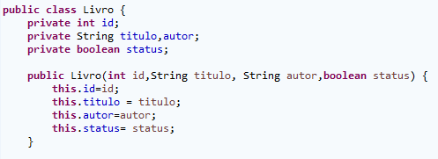
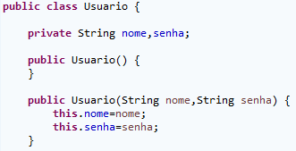
Estrutura do Código
Classe Livro:
representa um modelo para os livros cadastrados no sistema. Ela armazena informações básicas de cada livro e inclui métodos para acessar e modificar esses dados.
Research
Classe Usuario:
modela as informações dos usuários no sistema. Ela possui atributos para armazenar dados básicos do usuário, como nome e senha, e inclui métodos para acessar e modificar esses dados.

Slide 5
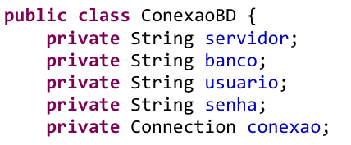
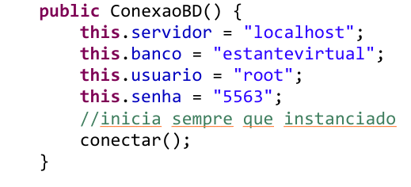
Estrutura do Código
Classe “ConexaoBD”
Atributos Principais:
Research
Armazenam as informações necessárias para conectar ao banco de dados, como o servidor, o nome do banco e as credenciais (usuário e senha).
O Objeto Connection representa a conexão ativa com o banco
Assim que um objeto ConexaoBD é instanciado, o método conectar() é chamado automaticamente, estabelecendo a conexão com o banco.

Slide 6
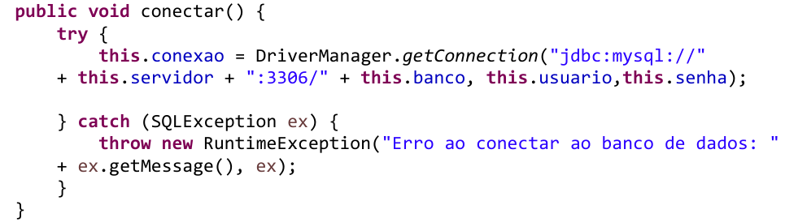
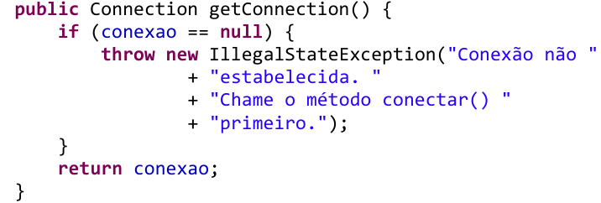
Estrutura do Código
Classe “ConexaoBD”
Método conectar:
Responsável por estabelecer a conexão com o banco de dados.
Usa DriverManager.getConnection para se conectar ao banco usando o servidor, banco, usuário e senha configurados.
Em caso de falha, lança uma exceção (RuntimeException) com uma mensagem de erro.
Research
Método getConnection:
Retorna a conexão ativa para que outras classes possam executar comandos no banco de dados.
Verifica se a conexão foi estabelecida; se não, lança uma exceção para indicar que o método conectar() precisa ser chamado antes de usar o banco.

Slide 7
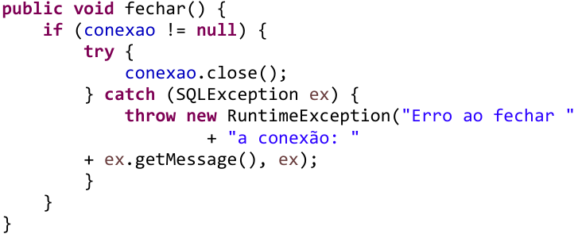
Estrutura do Código
Classe “ConexaoBD”
Método fechar:
Fecha a conexão com o banco de dados para liberar recursos após as operações.
Verifica se a conexão é nula antes de tentar fechá-la, evitando exceções desnecessárias.
Em caso de falha no fechamento, lança uma exceção com uma mensagem de erro.
Research
Exemplo de Uso:
As classes LivroDAO e UsuarioDao podem usar ConexaoBD.
Essa abordagem encapsula a lógica de conexão com o banco de dados em uma única classe, facilitando a manutenção e garantindo a reutilização de código.

Slide 8
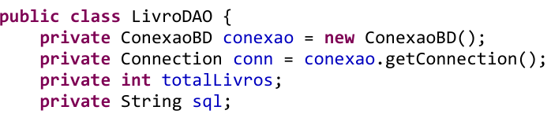
Estrutura do Código
Classe “LivroDAO”
Atributos Principais:
Research
conexao: Instância de ConexaoBD que gerencia a conexão com o banco de dados.
conn: Objeto Connection que representa a conexão ativa, obtido através de conexao.getConnection().
totalLivros: Inteiro que armazena o total de livros de uma tabela específica.
sql: String que armazena as consultas SQL a serem executadas.

Slide 9
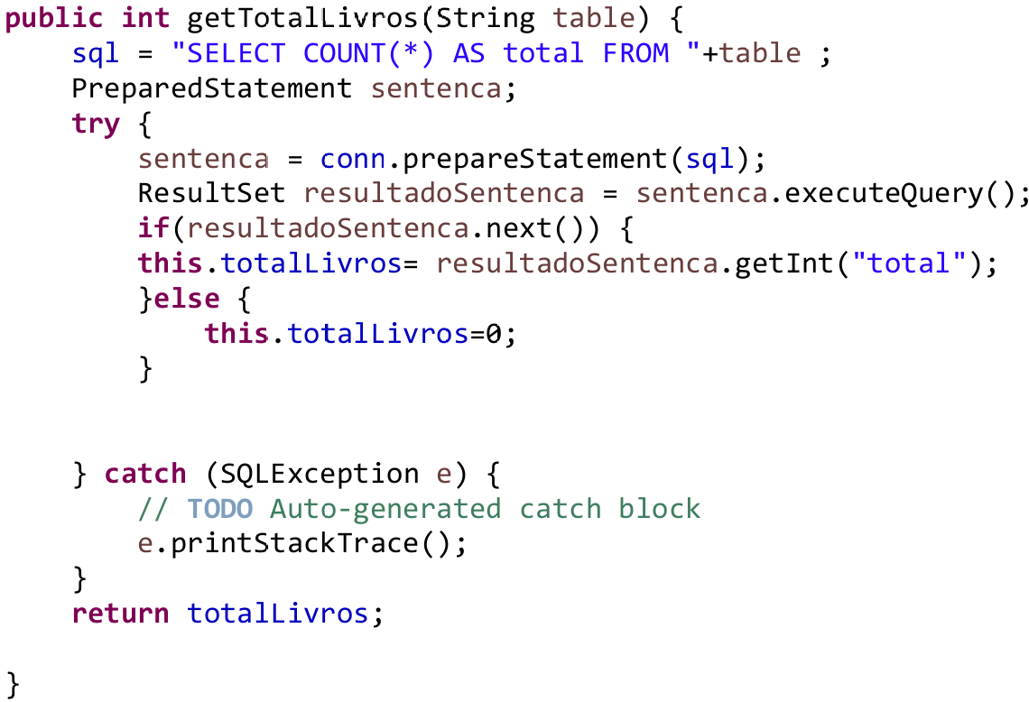
Estrutura do Código
Classe “LivroDAO”
Método getTotalLivros:
Retorna o total de livros em uma tabela específica.
Executa uma consulta SQL que conta o número de registros na tabela fornecida (table).
Usa PreparedStatement para executar a consulta e ResultSet para armazenar o resultado.
Research

Slide 10
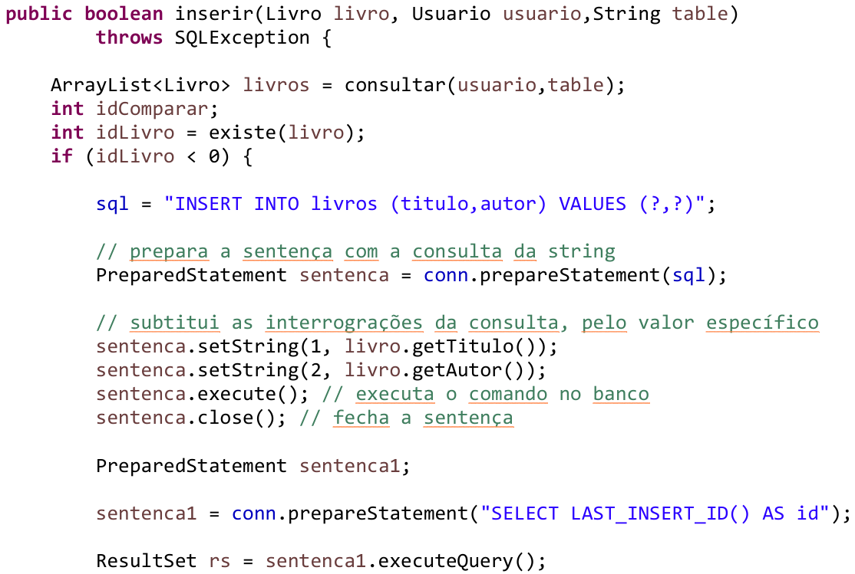
Estrutura do Código
Classe “LivroDAO”
Método inserir:
Adiciona um novo livro à tabela livros. Se o livro já existe, ele é vinculado ao usuário especificado.
Usa uma verificação (existe()) para garantir que o livro não seja duplicado.
Insere o livro e obtém seu ID (SELECT LAST_INSERT_ID()).
Insere um registro na tabela table (pode ser livros_desejados ou livro_usuario) para associar o livro ao usuário.
Retorna true se a inserção for bem-sucedida, false se o livro já existir para o usuário.
Research

Slide 11
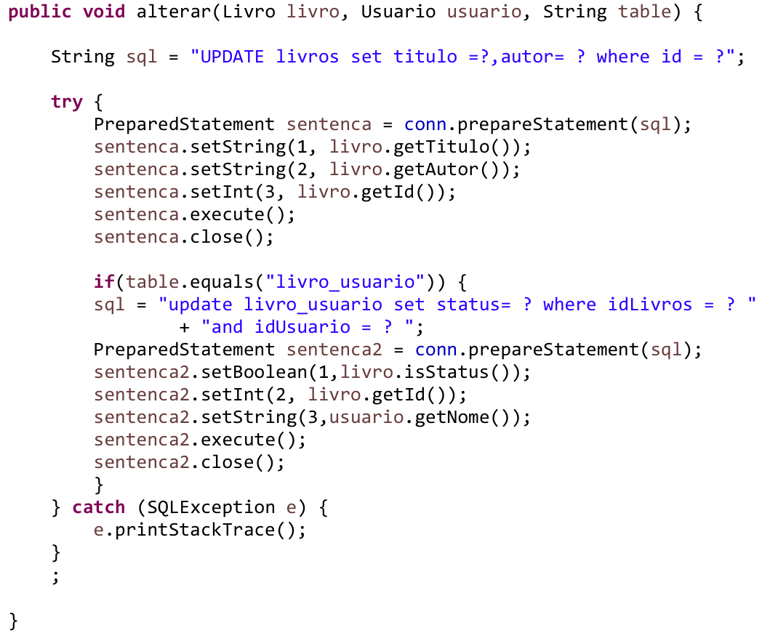
Estrutura do Código
Classe “LivroDAO”
Método alterar:
Atualiza as informações de um livro na tabela livros.
Se table for livro_usuario, também atualiza o status de leitura do livro para o usuário.
Usa PreparedStatement para definir os valores dos parâmetros e executar a consulta SQL.
Research

Slide 12
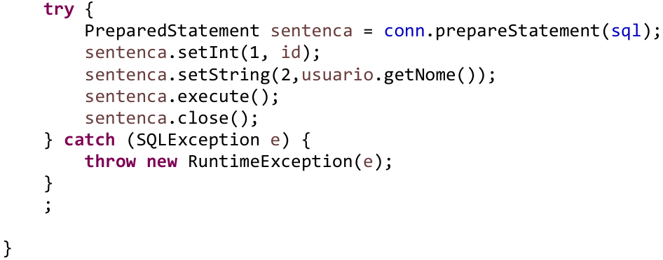
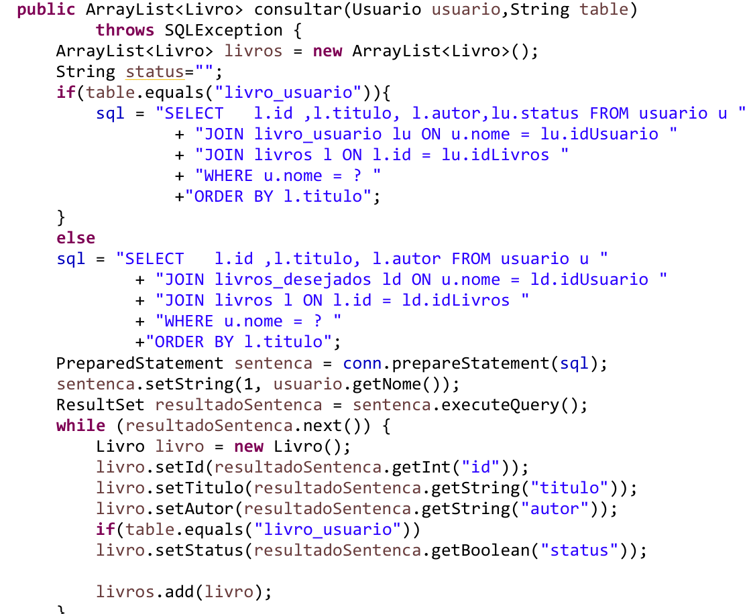
Estrutura do Código
Classe “LivroDAO”
Método excluir:
Exclui um livro da tabela especificada (table) com base no ID do livro e no nome do usuário.
Usa PreparedStatement para executar a exclusão de maneira segura.
Research
Método consultar:
Retorna um ArrayList de livros vinculados ao usuário, seja em livro_usuario ou livros_desejados.
Se table for livro_usuario, também recupera o status de leitura do livro.
Armazena os resultados em uma lista de objetos Livro, preenchendo os atributos id, titulo, autor e, quando aplicável, status.

Slide 13
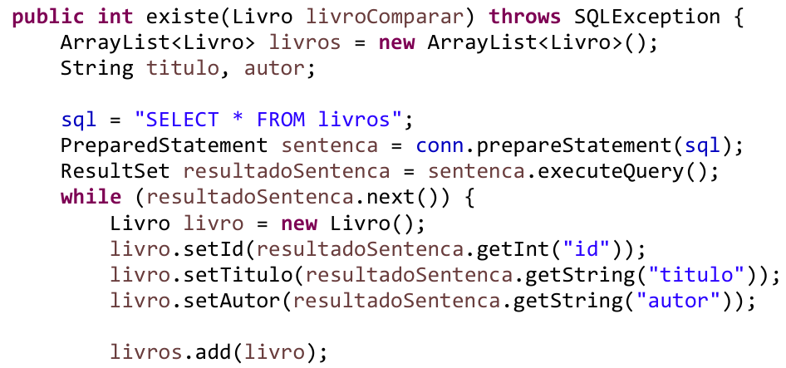
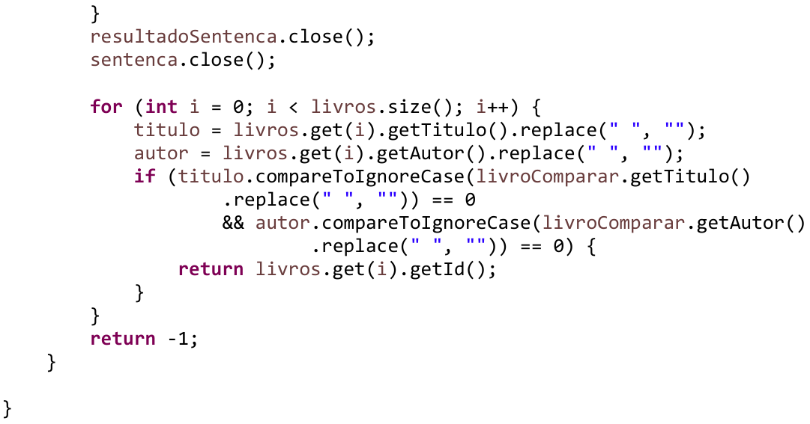
Estrutura do Código
Classe “LivroDAO”
Método existe:
Verifica se um livro já existe na tabela livros.
Percorre todos os registros na tabela livros e compara o título e autor do livro fornecido com os do banco.
Retorna o ID do livro se ele já existir, ou -1 caso contrário.
Research

Slide 14
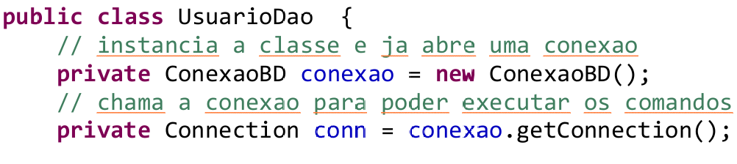
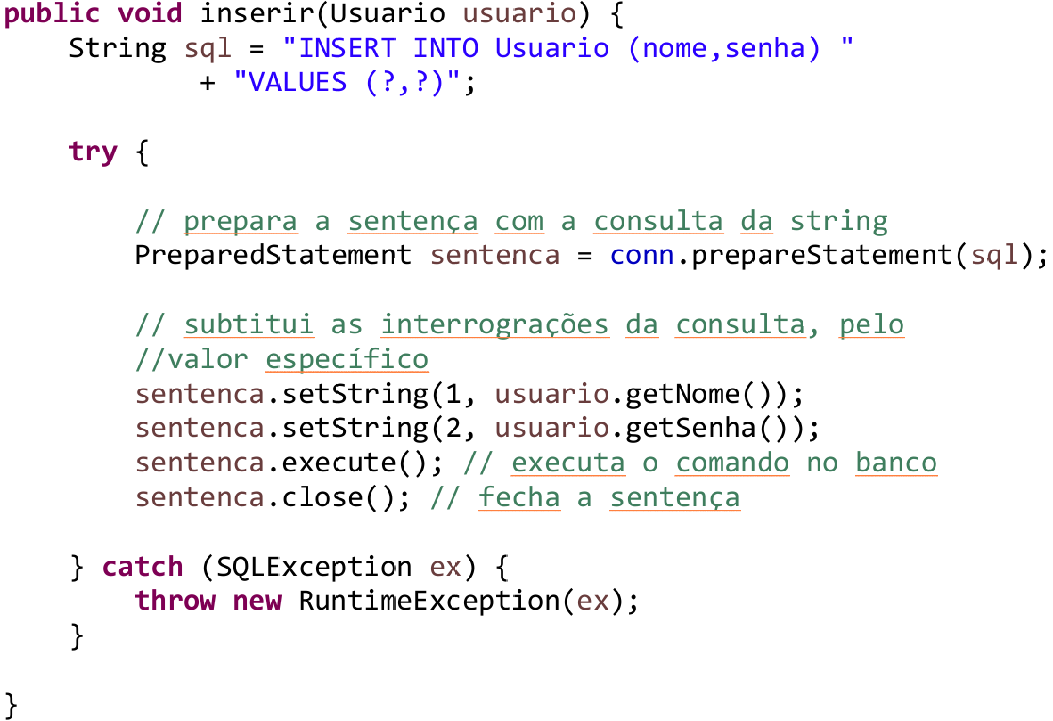
Estrutura do Código
Classe “UsuarioDAO”
Atributos Principais:
conexao: Instância da classe ConexaoBD, que gerencia a conexão com o banco de dados.
conn: Objeto Connection obtido através de conexao.getConnection(), que permite executar operações SQL.
Research
Método inserir:
Insere um novo usuário no banco de dadosSQL:
Prepara a instrução SQL com PreparedStatement.
Define os valores para nome e senha usando os métodos setString.
Executa a instrução SQL e fecha o PreparedStatement para liberar os recursos.

Slide 15
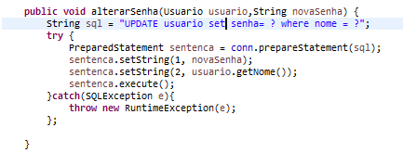
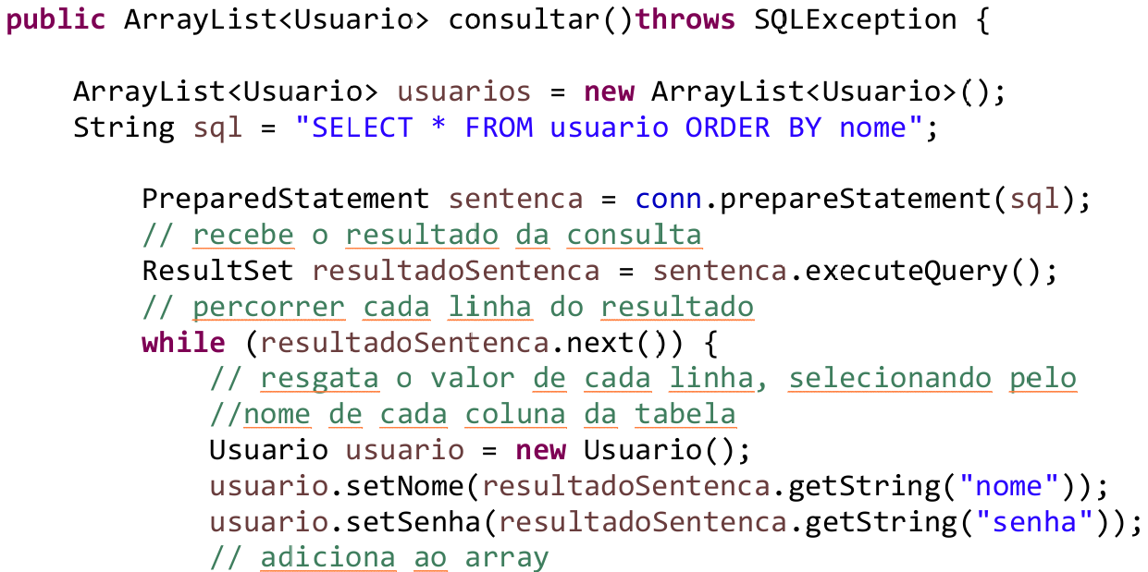
Estrutura do Código
Classe “UsuarioDAO”
Método alterarSenha:
Atualiza a senha de um usuário existente com base em seu nome.
Prepara a instrução SQL para definir os valores da nova senha e do nome do usuário.
Research
Método consultar:
Retorna um ArrayList de todos os usuários no banco de dados.
Executa a instrução SQL e armazena o resultado em um ResultSet.
Percorre o ResultSet e cria objetos Usuario com nome e senha de cada registro.
Adiciona cada usuário à lista usuarios, fecha o ResultSet e o PreparedStatement, e retorna a lista completa.

Slide 16
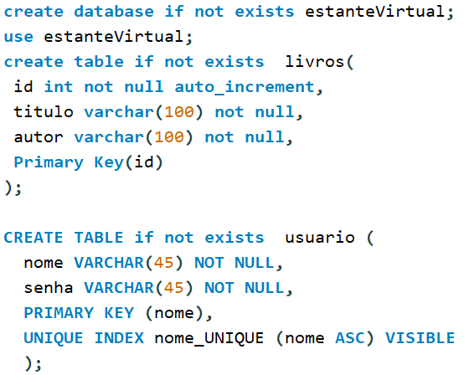
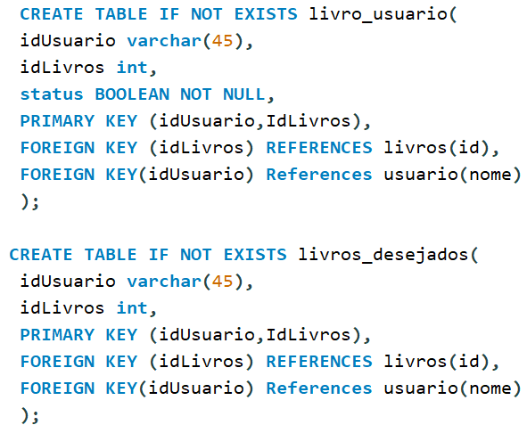
Estrutura do Banco de Dados
Comandos SQL
A tabela usuario armazena as informações básicas dos usuários, enquanto livros armazena informações dos livros.
As tabelas livro_usuario e livros_desejados representam associações entre usuários e livros:
livro_usuario para livros possuídos (com status de leitura).
livros_desejados para livros que os usuários desejam adquirir.
As chaves estrangeiras garantem a integridade referencial entre as tabelas, assegurando que um usuário ou livro registrado não seja deletado se houver dependências nas associações.
Essas tabelas formam a base do banco de dados, suportando as operações de inclusão, consulta e atualização no sistema.

Slide 17
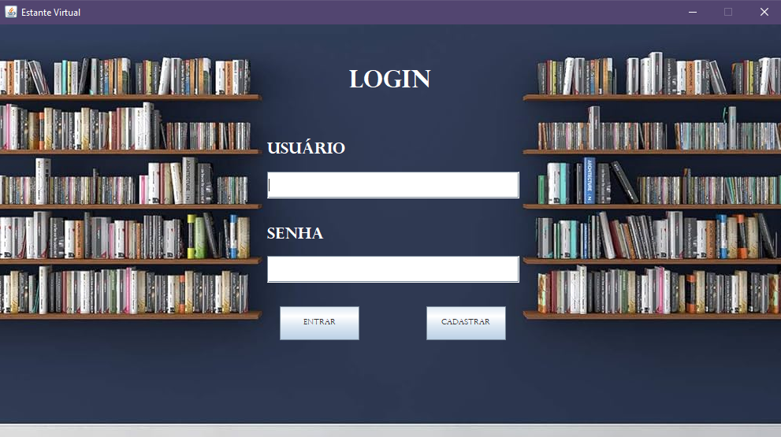

Slide 18
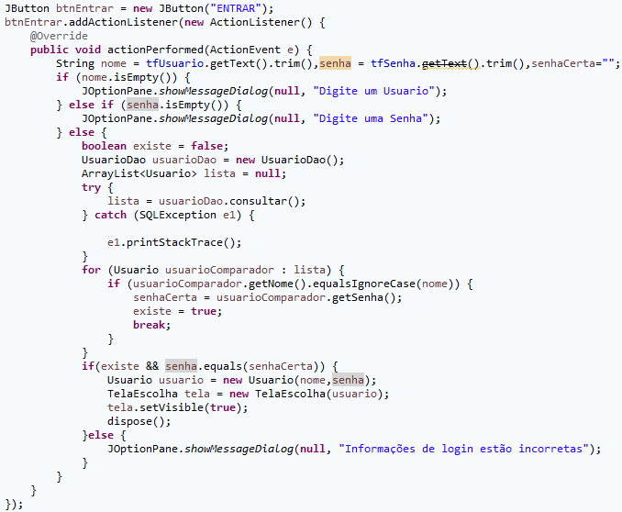
Estrutura do Código
Classe “Login”
Botão Entrar:
Verifica se os campos de usuário e senha estão preenchidos.
Consulta o banco de dados para verificar se o nome de usuário existe.
Se o usuário for encontrado e a senha estiver correta, o usuário é autenticado e redirecionado para a tela principal (TelaEscolha).
Caso contrário, exibe uma mensagem de erro informando que as credenciais estão incorretas.
Research
Botão Cadastrar:
Redireciona o usuário para a tela de cadastro..

Slide 19
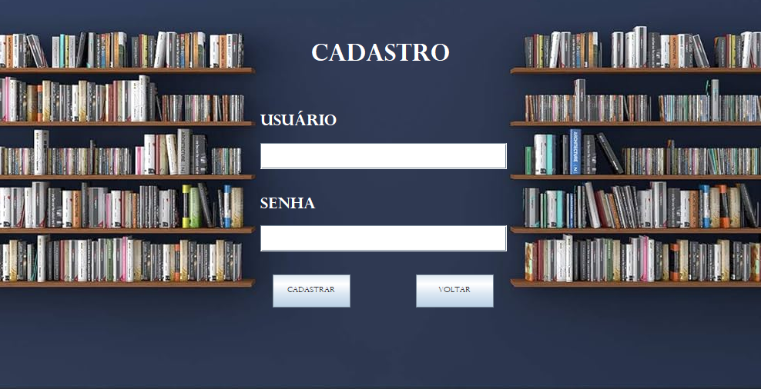
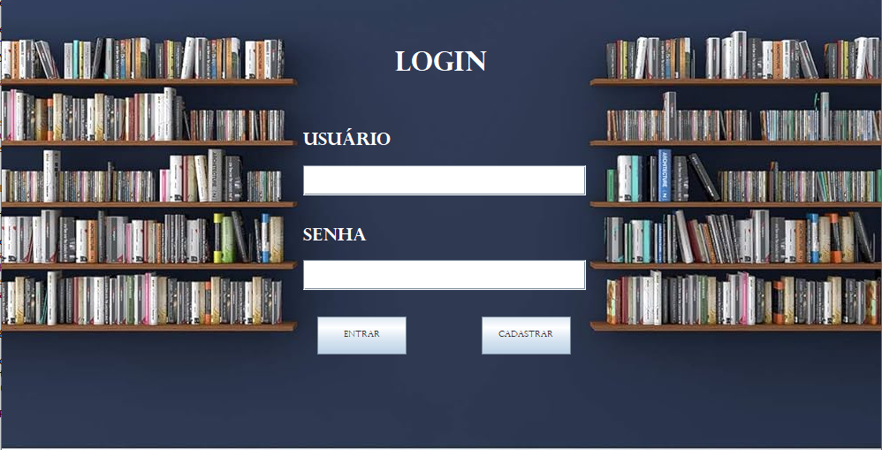

Slide 20
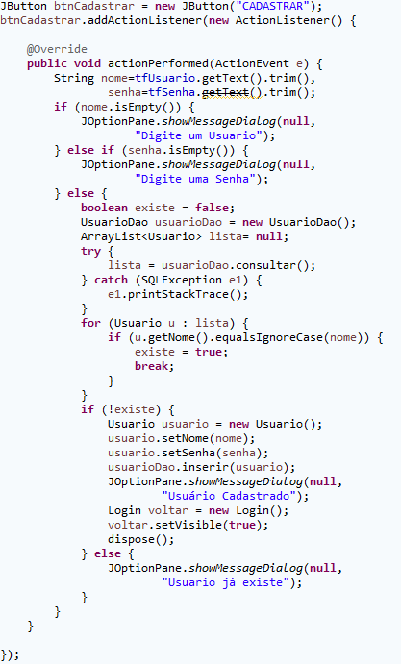
Estrutura do Código
Classe “Cadastro”
Botão Cadastrar:
Verifica se o nome de usuário e senha foram preenchidos.
Consulta se o nome de usuário já existe no banco de dados.
Caso o usuário não exista, cria um novo objeto Usuario, insere no banco e mostra uma mensagem de sucesso.
Caso o usuário já exista, exibe uma mensagem de erro
.Redireciona para a tela de login após o cadastro.
Research

Slide 21
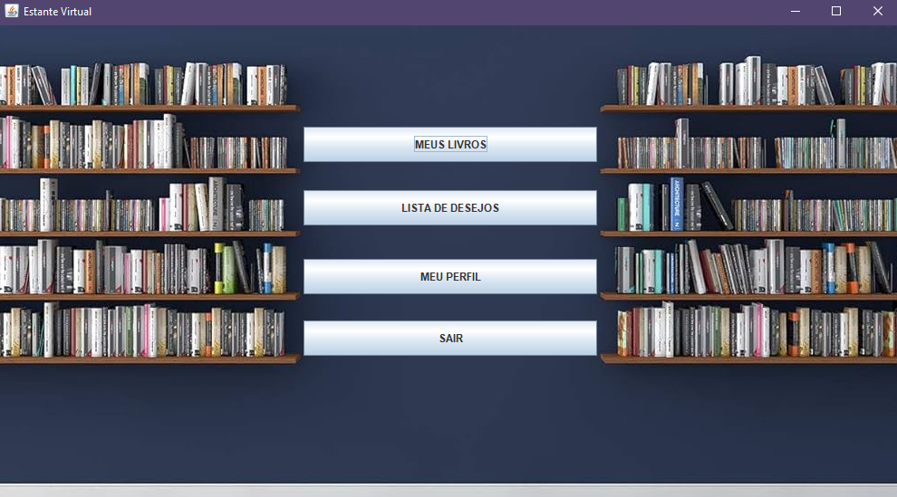

Slide 22
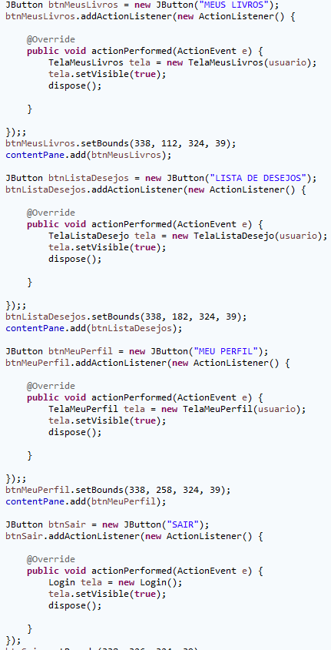
Estrutura do Código
Classe “TelaEscolha”
Cada botão (Meus Livros, Lista de Desejos, Meu Perfil, Sair) está associado a um evento ActionListener, que abre a tela correspondente e fecha a tela atual.
Research

Slide 23
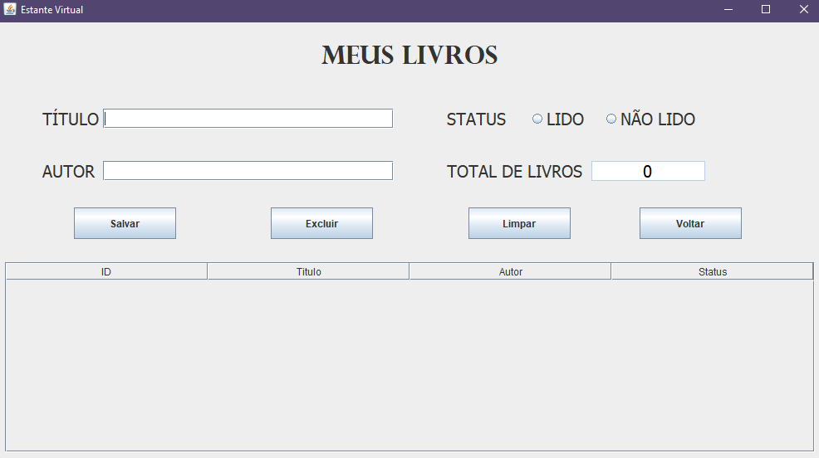

Slide 24
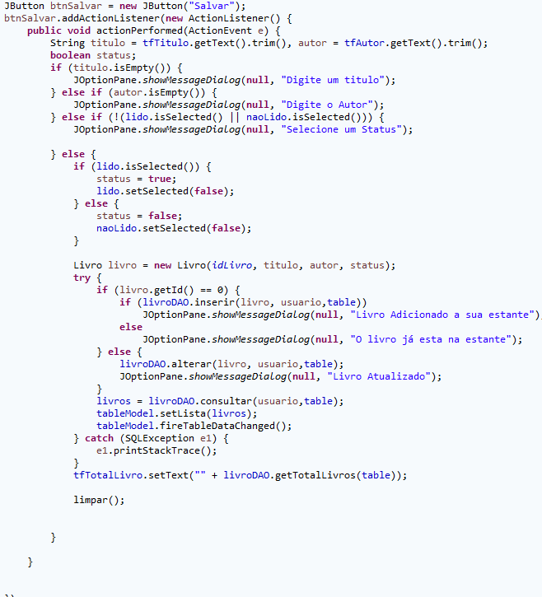
Estrutura do Código
Classe “TelaMeusLivros”
Função:
O usuário pode visualizar os livros na tabela, selecionar um livro para editar ou excluir, ou adicionar um novo livro à sua estante.
Research
Botões:
btnSalvar: Salva as informações de um livro. Se o livro não existir, ele é inserido; se já existir, ele é atualizado.
btnLimpar: Limpa os campos de texto e desmarca os radio buttons.
btnExcluir: Exclui o livro selecionado após uma confirmação do usuário.
btnVoltar: Retorna à tela anterior (TelaEscolha)

Slide 25
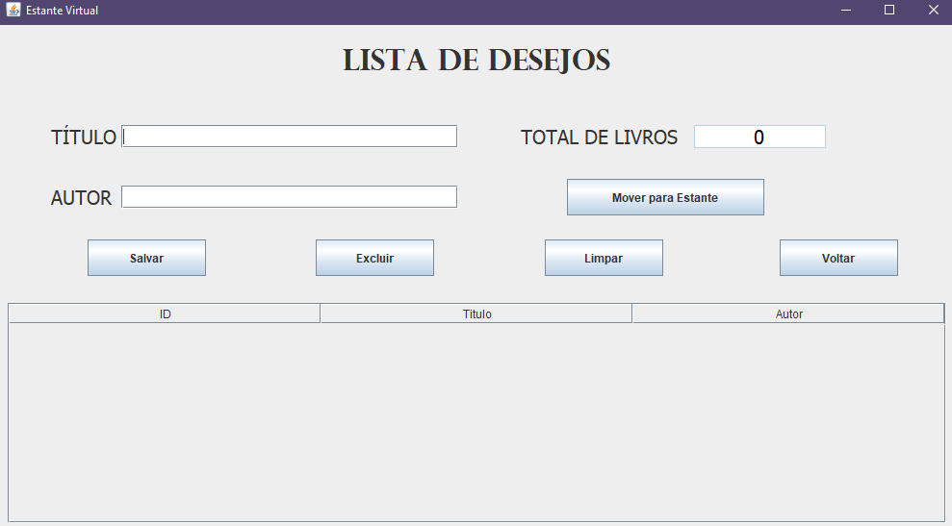

Slide 26
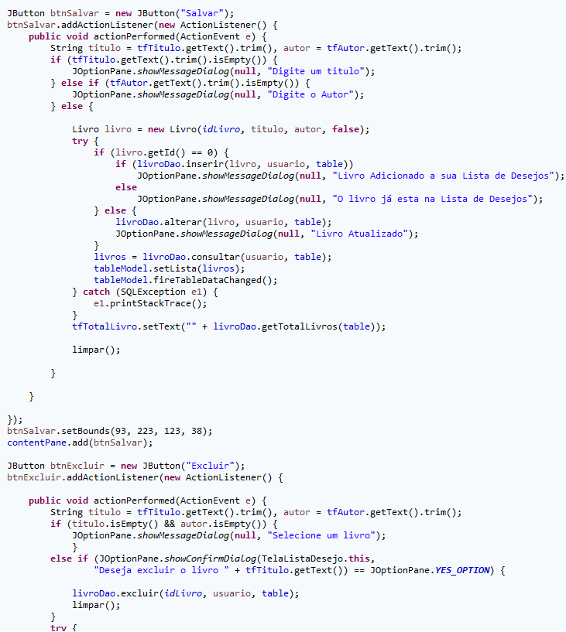
Estrutura do Código
Classe “TelaListaDesejo”
Função:
O usuário pode adicionar livros à sua lista de desejos, alterar os dados, excluir livros ou mover os livros para a estante.
Research
Botões:
Salvar: Salva as informações de um livro. Se o livro não existir, ele é inserido; se já existir, ele é atualizado.
Limpar: Limpa os campos de texto e desmarca os radio buttons.
Excluir: Exclui o livro selecionado após uma confirmação do usuário.
Voltar: Retorna à tela anterior (TelaEscolha)

Slide 27
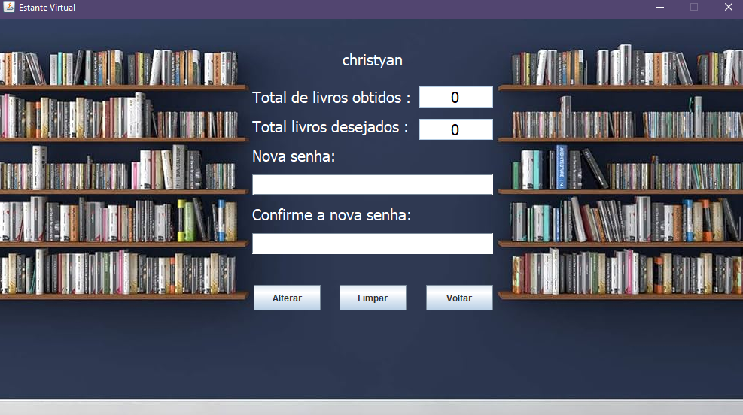

Slide 28
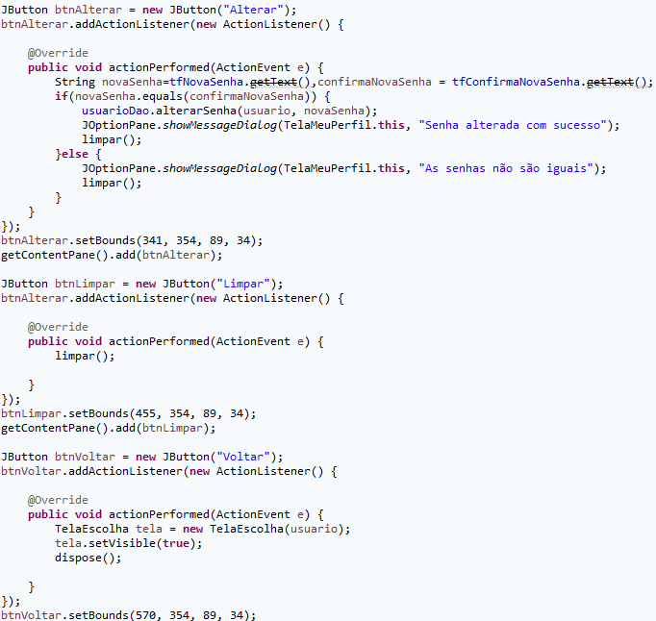
Estrutura do Código
Classe “TelaMeuPerfil”
Função:
responsável por exibir a interface do perfil do usuário no seu sistema, permitindo que ele visualize o total de livros obtidos e desejados, além de alterar a sua senha.
Research
Botões:
Alterar: Permite que o usuário altere sua senha, se as novas senhas coincidirem.
Limpar: Limpa os campos de senha.
Voltar: Leva o usuário de volta à tela de escolha, onde ele pode selecionar outra opção.

Slide 29
Estrutura do Código
Classe “LivroTableModel”
Função:
Modelo de tabela para exibir informações sobre livros na interface gráfica, implementando a interface AbstractTableModel.
Este modelo permite que os dados de livros sejam exibidos em uma tabela (JTable) e define como esses dados serão organizados e apresentados.
Research

Slide 30
Conclusão
Sistema desenvolvido para facilitar a vida de leitores e organizar suas coleções.
Oferece uma experiência intuitiva para cadastro de livros e criação de listas de desejos.
Permite que usuários acompanhem suas leituras favoritas com facilidade.
Inspira leitores a explorar novas histórias e manter sua paixão pela leitura.
Um verdadeiro parceiro para descobrir novos mundos através dos livros.

Slide 31
Fim

